Slide 1
Τα στοχαστικά μαθηματικά (ΣΜ) στα νέα προγράμματα σπουδών (ΠΣ): οι πιθανότητες
Επιμορφωτική συνάντηση Σ.Ε. μαθηματικών Αττικής, 19/2/25
Δημήτρης Διαμαντίδης, ΠΕ03
2^{ο} Πρότυπο Γυμνάσιο Αθηνών

Slide 2
ΣΜ στο Γυμνάσιο & στο Λύκειο: ώρες
Τα στοχαστικά μαθηματικά στα νέα ΠΣ: οι πιθανότητες
Θ. (ΥΠΟ) ΠΕΔΙΑ | Θ. ΕΝΟΤΗΤΕΣ | Γυμνάσιο |  |  | Λύκειο |  |  | ΣΥΝΟΛΟ
 |  | Α | Β | Γ | Α | Β | Γ
Στατιστική | Διαχείριση Δεδομένων | 5 | 5 | 8 | 2 | 7 | 4 | 31
 | Μέτρα θέσης και μεταβλητότητας | 4 | 4 |  | 7 |  |  | 15
 | Σχέσεις εξάρτησης μεταξύ δύο μεταβλητών |  |  |  | 3 | 4 | 13 | 20
Πιθανότητες | Πειράματα τύχης & πιθανότητες | 5 | 5 | 3 | 13 | 11 |  | 37
 | Συσχέτιση |  |  | 3 |  | 3 | 13 | 29
 | Σύνολο | (5) | (5) | (6) | (13) | (14) | (13)
 |  | 14 | 14 | 14 | 25 | 25 | 30

Slide 3
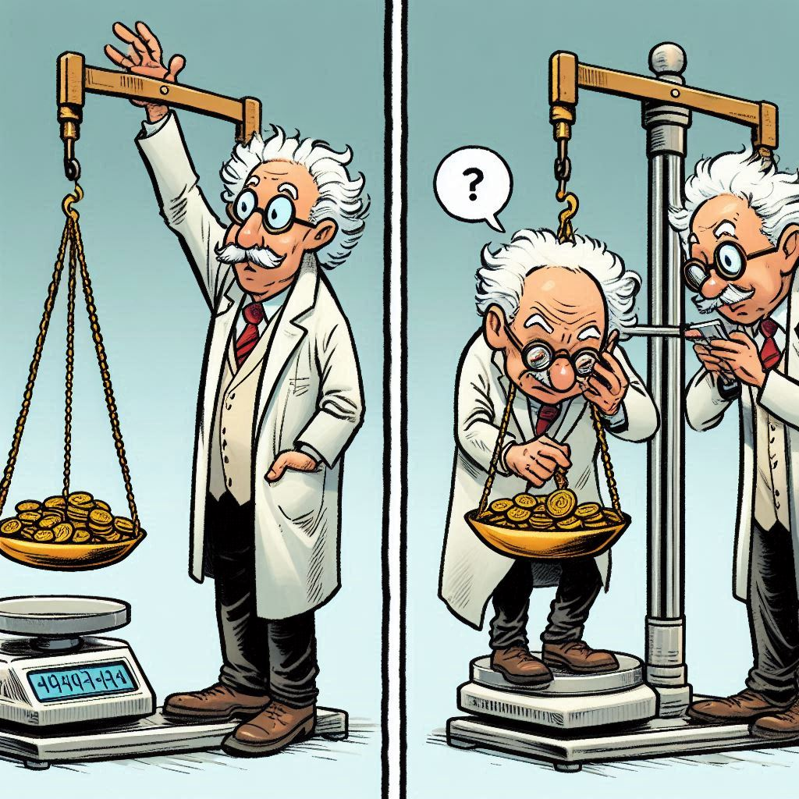
Χαρακτηριστικά των ΣΜ
Νέα ΠΣ μαθηματικών: οι πιθανότητες
Η τυχαιότητα μοντελοποιεί την πολυπλοκότητα.
Μέσω της τυχαιότητας ποσοτικοποιούμε την αβεβαιότητα.
Εξοικείωση με την φυσική μεταβλητότητα.

Slide 4
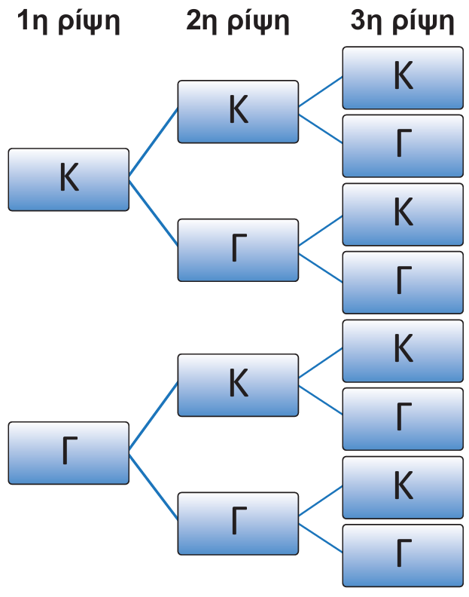
Χαρακτηριστικά των ΣΜ
Νέα ΠΣ μαθηματικών: οι πιθανότητες
Η τυχαιότητα μοντελοποιεί την πολυπλοκότητα.
Μέσω της τυχαιότητας ποσοτικοποιούμε την αβεβαιότητα.
Εξοικείωση με την φυσική μεταβλητότητα.

Slide 5
Πού στοχεύει η διδασκαλία των ΣΜ;
Τα στοχαστικά μαθηματικά στα νέα ΠΣ: οι πιθανότητες
Οι αυριανοί πολίτες:
να οργανώνουν και να παρουσιάζουν δεδομένα με σκοπό να επικοινωνήσουν πληροφορίες με εύληπτο και έγκυρο τρόπο, αξιοποιώντας και ψηφιακά εργαλεία
να χρησιμοποιούν κριτικά τις πληροφορίες που μας κατακλύζουν και τα συμπεράσματα που συχνά εξάγονται
να κατανοούν ποσοτικά την εγγενή αβεβαιότητα πολύπλοκων καταστάσεων και να μπορούν να κάνουν ορθολογικά δικαιολογημένες προσωπικές επιλογές σε καταστάσεις που εμπεριέχουν ρίσκο

Slide 6
Πού στοχεύει η διδασκαλία των ΣΜ;
Τα στοχαστικά μαθηματικά στα νέα ΠΣ: οι πιθανότητες
Οι αυριανοί επιστήμονες:
να μοντελοποιούν και να αναλύουν πραγματικά προβλήματα
να αναγνωρίζουν τα ΣΜ ως θεμέλια για την απόκτηση γνώσεων που είναι κεντρικές στα σύγχρονα Μαθηματικά, αλλά και στις φυσικές και τεχνολογικές επιστήμες, στις επιστήμες της υγείας, κτλ.

Slide 7
Ο κύκλος διερεύνησης πιθανοτήτων
Τα στοχαστικά μαθηματικά στα νέα ΠΣ: οι πιθανότητες
Διατύπωση ερωτήματος.
Σχεδιασμός διερεύνησης.
Διατύπωση εικασιών για το αποτέλεσμα.
Εκτέλεση πειράματος τύχης, συλλογή δεδομένων.
Διερεύνηση, ανάλυση, συμπεράσματα.
Αύξηση δείγματος.
Επικοινωνία αποτελεσμάτων.

Slide 8
Έργο που χρειάζεται να προσαρμοστεί
Τα στοχαστικά μαθηματικά στα νέα ΠΣ: οι πιθανότητες
Στρίβουμε ένα τίμιο ζάρι και γράφουμε το αποτέλεσμα.
α) Ποιος είναι ο δειγματικός χώρος του πειράματος τύχης;
β) Να βρείτε την πιθανότητα του ενδεχομένου Α={1,2}.

Slide 9
Τα στοχαστικά μαθηματικά στα νέα ΠΣ: οι πιθανότητες

Slide 10
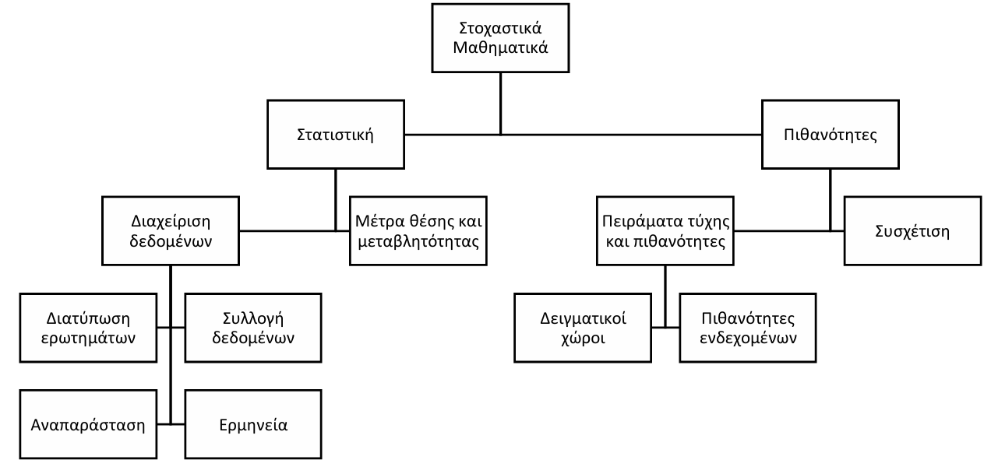
Η ανάπτυξη των ΠΜΑ
Τα στοχαστικά μαθηματικά στα νέα ΠΣ: οι πιθανότητες
Θεματικό πεδίο

Slide 11
Η ανάπτυξη των ΠΜΑ
Τα στοχαστικά μαθηματικά στα νέα ΠΣ: οι πιθανότητες
Υποδιαιρέσεις θεματικού πεδίου

Slide 12
Η ανάπτυξη των ΠΜΑ
Τα στοχαστικά μαθηματικά στα νέα ΠΣ: οι πιθανότητες
Υποδιαιρέσεις θεματικού πεδίου

Slide 13
Η ανάπτυξη των ΠΜΑ
Τα στοχαστικά μαθηματικά στα νέα ΠΣ: οι πιθανότητες
Θεματικές ενότητες & υποενότητες

Slide 14
Η ανάπτυξη των ΠΜΑ
Τα στοχαστικά μαθηματικά στα νέα ΠΣ: οι πιθανότητες
Βαθμίδα | Τάξη | Π.τ. & δ.χ. | Π.τ. & πιθ. | Συσχέτιση
ΔΗΜΟΤΙΚΟ | Α
 | Β
 | Γ
 | Δ
 | Ε
 | ΣΤ
ΓΥΜΝΑΣΙΟ | Α
 | Β
 | Γ
ΛΥΚΕΙΟ | Α
 | Β
 | Γ

Slide 15
Η ανάπτυξη των ΠΜΑ
Τα στοχαστικά μαθηματικά στα νέα ΠΣ: οι πιθανότητες
Βαθμίδα | Τάξη | Π.τ. & δ.χ. | Π.τ. & πιθ. | Συσχέτιση
ΔΗΜΟΤΙΚΟ | Α
 | Β
 | Γ
 | Δ
 | Ε
 | ΣΤ
ΓΥΜΝΑΣΙΟ | Α
 | Β
 | Γ
ΛΥΚΕΙΟ | Α
 | Β
 | Γ
Α΄ ΔΣ – Γ΄ ΛΥΚΕΙΟΥ
Πειράματα τύχης & δειγματικοί χώροι
Πιθανότητα ενδεχομένων & κανόνες λογισμού πιθανοτήτων
Γ΄ ΓΥΜΝΑΣΙΟΥ – Γ΄ ΛΥΚΕΙΟΥ
Συσχέτιση / ανεξαρτησία.

Slide 16
Μαθηματικό περιεχόμενο: ΔΣ
Τα στοχαστικά μαθηματικά στα νέα ΠΣ: οι πιθανότητες
Περιγράφουν τα δυνατά αποτελέσματα πειραμάτων τύχης
(Α τάξη: απλά, έως ΣΤ τάξη δύο σταδίων)
Συνδυάζουν και διατάσσουν μικρό αριθμό αντικειμένων
Χαρακτηρίζουν ενδεχόμενα
(βέβαιο…πιθανό…αδύνατο, περισσότερο πιθανό…ισοπίθανο)
Υπολογίζουν την πιθανότητα ενδεχομένων (Ε) ως κλάσμα και διερευνούν τη σχέση της με τη συχνότητα πραγματοποίησης σε επαναλήψεις του πειράματος (ΣΤ)

Slide 17
Μαθηματικό περιεχόμενο: Γυμνάσιο
Τα στοχαστικά μαθηματικά στα νέα ΠΣ: οι πιθανότητες
Περιγράφουν τον δειγματικό χώρο σύνθετων πειραμάτων τύχης και βρίσκουν κατάλληλες αναπαραστάσεις του
Προσδιορίζουν ενδεχόμενα που περιγράφονται με τη φυσική γλώσσα και υπολογίζουν πιθανότητές τους από τον κλασικό ορισμό
Χρησιμοποιούν τη βασική αρχή απαρίθμησης και τον απλό προσθετικό νόμο για να υπολογίσουν πιθανότητες σύνθετων ενδεχομένων

Slide 18
Μαθηματικό περιεχόμενο: Γυμνάσιο
Τα στοχαστικά μαθηματικά στα νέα ΠΣ: οι πιθανότητες
Μέσα από την εκτέλεση προσομοιώσεων παρατηρούν ότι η σχετική συχνότητα εμφάνισης ενός ενδεχομένου σε επαναλαμβανόμενα πειράματα πλησιάζει τη θεωρητική πιθανότητα (νόμος των μεγάλων αριθμών)
Μέσα από την εκτέλεση πειραμάτων τύχης και προσομοιώσεων διερευνούν κατά πόσον η εμφάνιση ενός ενδεχομένου επηρεάζει εκείνη ενός άλλου.

Slide 19
Μαθηματικό περιεχόμενο: Λύκειο (Α και Β)
Τα στοχαστικά μαθηματικά στα νέα ΠΣ: οι πιθανότητες
Περιγράφουν τον δειγματικό χώρο χρησιμοποιώντας τη γλώσσα της συνολοθεωρίας και μεταφράζουν ενδεχόμενα από τη φυσική γλώσσα και αντίστροφα
Διαμορφώνουν το πλαίσιο του αξιωματικού ορισμού των Πιθανοτήτων και συμπεραίνουν κανόνες λογισμού που έπονται από τα αξιώματα. Χρησιμοποιούν αυτή τη γνώση για να μοντελοποιήσουν και να λύσουν απλά πραγματικά προβλήματα

Slide 20
Μαθηματικό περιεχόμενο: Λύκειο (Α και Β)
Τα στοχαστικά μαθηματικά στα νέα ΠΣ: οι πιθανότητες
Χρησιμοποιούν συνδυαστική ανάλυση για να μετρήσουν τα στοιχεία ενδεχομένων και υπολογίσουν πιθανότητες σε πραγματικά προβλήματα
Αναγνωρίζουν ότι πολλά πραγματικά δεδομένα ακολουθούν την κανονική κατανομή και χρησιμοποιούν ιδιότητές της στην επίλυση πραγματικών προβλημάτων
Ορίζουν και υπολογίζουν τη δεσμευμένη πιθανότητα ενός ενδεχομένου

Slide 21
Μαθηματικό περιεχόμενο: Λύκειο (Γ)
Τα στοχαστικά μαθηματικά στα νέα ΠΣ: οι πιθανότητες
Διαπιστώνουν ότι η δεσμευμένη πιθανότητα ικανοποιεί τον αξιωματικό ορισμό και την ερμηνεύουν ως επικαιροποιημένη πεποίθηση.
Χρησιμοποιούν τον πολλαπλασιαστικό κανόνα για την επίλυση προβλημάτων και ορίζουν τη στοχαστική ανεξαρτησία.
Χρησιμοποιούν τα θεωρήματα ολικής πιθανότητας και Bayes για την επίλυση πραγματικών προβλημάτων.
Μόνο για την κατεύθυνση: Αναγνωρίζουν την έννοια της διακριτής τυχαίας μεταβλητής και χρησιμοποιούν την δοκιμή Bernoulli, για να μοντελοποιήσουν και να λύσουν πραγματικά προβλήματα

Slide 22
Παράδειγμα
Τα στοχαστικά μαθηματικά στα νέα ΠΣ: οι πιθανότητες
Οι μαθητές και οι μαθήτριες πειραματίζονται με έναν κύβο-ζάρι ο οποίος έχει τρεις κόκκινες, δύο κίτρινες και μία πράσινη έδρα. Οι κόκκινες έχουν ενδείξεις 1-3, οι κίτρινες 4-5 και η πράσινη 6.
Α-Γυμν.
Ποια είναι η πιθανότητα να έρθει δύο φορές κίτρινο, αν ρίξουν δύο τέτοιους κύβους;
Ποια είναι η πιθανότητα να έρθει το ίδιο χρώμα;
(χρησιμοποιούν τον κλασικό ορισμό των πιθανοτήτων για να υπολογίσουν την πιθανότητα ενός σύνθετου ενδεχομένου)

Slide 23
Παράδειγμα
Τα στοχαστικά μαθηματικά στα νέα ΠΣ: οι πιθανότητες
Οι μαθητές και οι μαθήτριες πειραματίζονται με έναν κύβο-ζάρι ο οποίος έχει τρεις κόκκινες, δύο κίτρινες και μία πράσινη έδρα. Οι κόκκινες έχουν ενδείξεις 1-3, οι κίτρινες 4-5 και η πράσινη 6.
Β-Γυμν.
Ποια είναι η πιθανότητα να έρθει το ίδιο χρώμα;
(χρησιμοποιούν τον απλό προσθετικό νόμο για να υπολογίσουν την πιθανότητα σύνθετων ενδεχομένων)

Slide 24
Παράδειγμα
Τα στοχαστικά μαθηματικά στα νέα ΠΣ: οι πιθανότητες
Οι μαθητές και οι μαθήτριες πειραματίζονται με έναν κύβο-ζάρι ο οποίος έχει τρεις κόκκινες, δύο κίτρινες και μία πράσινη έδρα. Οι κόκκινες έχουν ενδείξεις 1-3, οι κίτρινες 4-5 και η πράσινη 6.
Γ-Γυμν.
Να εκτελέσετε (στην πραγματικότητα ή με προσομοίωση) έναν μεγάλο αριθμό του πειράματος τύχης. Ποια είναι η τιμή της σχετική συχνότητας εμφάνισης 2 εδρών του ίδιου χρώματος (14/36).
(αναγνωρίζουν μέσα από προσομοιώσεις ……)

Slide 25
Παράδειγμα
Τα στοχαστικά μαθηματικά στα νέα ΠΣ: οι πιθανότητες
Οι μαθητές και οι μαθήτριες πειραματίζονται με έναν κύβο-ζάρι ο οποίος έχει τρεις κόκκινες, δύο κίτρινες και μία πράσινη έδρα. Οι κόκκινες έχουν ενδείξεις 1-3, οι κίτρινες 4-5 και η πράσινη 6.
Α-ΓΕΛ
Περιγράφουν τον δ.χ. ως {Κοκ-Κοκ, Κοκ-Κιτρ, Κοκ-Πρασ, …} και υπολογίζουν πιθανότητες εκβάσεων με λογισμό πιθανοτήτων
(περιγράφουν π.τ. με μη ισοπίθανα απλά ενδεχόμενα, …)

Slide 26
Παράδειγμα
Τα στοχαστικά μαθηματικά στα νέα ΠΣ: οι πιθανότητες
Οι μαθητές και οι μαθήτριες πειραματίζονται με έναν κύβο-ζάρι ο οποίος έχει τρεις κόκκινες, δύο κίτρινες και μία πράσινη έδρα. Οι κόκκινες έχουν ενδείξεις 1-3, οι κίτρινες 4-5 και η πράσινη 6.
Β-ΓΕΛ
Ποια είναι η πιθανότητα να έρθουν 4 διαφορετικά αποτελέσματα σε 4 ρίψεις του ζαριού;
(χρησιμοποιούν τις διατάξεις με και χωρίς επανάληψη, μεταθέσεις…)

Slide 27
Παράδειγμα
Τα στοχαστικά μαθηματικά στα νέα ΠΣ: οι πιθανότητες
Οι μαθητές και οι μαθήτριες πειραματίζονται με έναν κύβο-ζάρι ο οποίος έχει τρεις κόκκινες, δύο κίτρινες και μία πράσινη έδρα. Οι κόκκινες έχουν ενδείξεις 1-3, οι κίτρινες 4-5 και η πράσινη 6.
Γ-ΓΕΛ
Ποια είναι η πιθανότητα να φέρετε τουλάχιστον 5 φορές άρτια ένδειξη, αν ρίξετε το ζάρι 4 φορές;
(υπολογίζουν πιθανότητες σε διαδοχικές δοκιμές Bernoulli)

Slide 28
Μεγάλες Ιδέες των Μαθηματικών (ΠΣ)
Τα στοχαστικά μαθηματικά στα νέα ΠΣ: οι πιθανότητες
Μαθηματική δομή
Απόδειξη
Γενίκευση
Μεταβολή
Ισοδυναμία
Μετασχηματισμοί
Προσέγγιση – σύγκλιση

Slide 29
Μεγάλες Ιδέες των Μαθηματικών (ΠΣ)
Τα στοχαστικά μαθηματικά στα νέα ΠΣ: οι πιθανότητες
Μαθηματική δομή
Απόδειξη
Γενίκευση
Μεταβολή
Ισοδυναμία
Μετασχηματισμοί
Προσέγγιση – σύγκλιση

Slide 30
Μαθηματικές -και όχι μόνο- πρακτικές (ΠΣ)
Τα στοχαστικά μαθηματικά στα νέα ΠΣ: οι πιθανότητες
Μαθηματική μοντελοποίηση
Συνδέσεις με άλλες περιοχές μαθηματικών
Χρήση ψηφιακών εργαλείων
Μαθηματικά για την λήψη αποφάσεων
Κριτική επίγνωση του τρόπου που αξιοποιούνται τα μαθηματικά

Slide 31
Η ανάπτυξη των ΠΜΑ
Τα στοχαστικά μαθηματικά στα νέα ΠΣ: οι πιθανότητες
Βαθμίδα | Τάξη | Π.τ. & δ.χ. | Π.τ. & πιθ. | Συσχέτιση
ΔΗΜΟΤΙΚΟ | Α
 | Β
 | Γ
 | Δ
 | Ε
 | ΣΤ
ΓΥΜΝΑΣΙΟ | Α
 | Β
 | Γ
ΛΥΚΕΙΟ | Α
 | Β
 | Γ

Slide 32
Παράδειγμα εξέλιξης ΠΜΑ: Π.τ. & δ.χ
Τα στοχαστικά μαθηματικά στα νέα ΠΣ: οι πιθανότητες
Π.Π.1.1. Περιγράφουν όλα τα δυνατά αποτελέσματα σε απλά πειράματα τύχης ενός σταδίου (Α ΔΣ)
Π.Π.2.1.Διερευνούν δυνατούς συνδυασμούς και δυνατές διατάξεις ενός μικρού αριθμoύ αντικειμένων (Β ΔΣ)
Π.Π.6.1. Περιγράφουν όλα τα δυνατά αποτελέσματα ενός πειράματος τύχης δύο σταδίων (ΣΤ ΔΣ)

Slide 33
Παράδειγμα εξέλιξης ΠΜΑ: Π.τ. & δ.χ
Τα στοχαστικά μαθηματικά στα νέα ΠΣ: οι πιθανότητες
Π.Π.7.1. Προσδιορίζουν και περιγράφουν τον δειγματικό χώρο ενός πειράματος τύχης που πραγματοποιείται σε ένα ή περισσότερα στάδια χρησιμοποιώντας αναπαραστάσεις του δειγματικού χώρου σε πίνακες ή δεντροδιαγράμματα (Α Γυμν.)
Π.Π.7.2. Μεταγράφουν τα ενδεχόμενα από τη φυσική γλώσσα σε στοιχεία του δειγματικού χώρου (Α Γυμν.)
Π.Π.8.1. Ελέγχουν αν δυο ενδεχόμενα είναι ασυμβίβαστα (Β Γυμν.)
Π.Π.8.2. Απαριθμούν το πλήθος των στοιχείων ενός ενδεχομένου με χρήση της Βασικής Αρχής Απαρίθμησης (ΒΑΑ) και υπολογίζουν την αντίστοιχη πιθανότητα (Β Γυμν.)

Slide 34
Παράδειγμα έργου 1 – Α Γυμν.
Τα στοχαστικά μαθηματικά στα νέα ΠΣ: οι πιθανότητες
Τρεις κληρωτίδες Α, Β και Γ περιέχουν η καθεμία τα δεκαδικά ψηφία 0,1,2,…,9. Από κάθε κληρωτίδα επιλέγουμε ένα ψηφίο και σχηματίζουμε έναν ακέραιο από το 0 έως το 999.
α) Έχουν όλοι οι ακέραιοι αριθμοί από το 0 έως το 999 την ίδια πιθανότητα να σχηματιστούν;
β) Ποια είναι η πιθανότητα ο αριθμός να είναι πολλαπλάσιο του 5; Ποια είναι η πιθανότητα να είναι τέλειο τετράγωνο;
γ) Χωριστείτε σε ομάδες, στην τάξη σας και θέστε ερωτήματα η μία ομάδα στην άλλη. Τέτοια ερωτήματα μπορεί να είναι: Ποια είναι η πιθανότητα ο αριθμός να έχει τρία ίδια ψηφία ή να έχει τουλάχιστον δύο ίδια ψηφία ή ο αριθμός να είναι πρώτος ή οτιδήποτε άλλο φέρει η συζήτηση.

Slide 35
Παράδειγμα έργου 2 – Β Γυμν.
Τα στοχαστικά μαθηματικά στα νέα ΠΣ: οι πιθανότητες
Μια έγκυρη ελληνική πινακίδα αυτοκινήτου αποτελείται από 3 γράμματα του ελληνικού
αλφαβήτου, τα οποία πρέπει να υπάρχουν ως σύμβολα και στο αγγλικό αλφάβητο,
ακολουθούμενα από 4 δεκαδικά ψηφία (από το 0, 1,…,9), όπως φαίνεται και στο ακόλουθο
σχήμα.
α) Πόσες διαφορετικές έγκυρες ελληνικές πινακίδες υπάρχουν;
β) Θα μπορούσαν οι έγκυρες πινακίδες στη Ρωσία να ακολουθούν ανάλογο κανόνα;
γ) Συζητήστε μεταξύ σας πόσες διαφορετικές έγκυρες πινακίδες από τις ακόλουθες υπάρχουν και αναζητήστε πινακίδες στο διαδίκτυο από διάφορες χώρες.

Slide 36
ΠΜΑ: Π.τ. & Πιθ. Ενδ.
Τα στοχαστικά μαθηματικά στα νέα ΠΣ: οι πιθανότητες
Π.Π.9.1. Να αναγνωρίζουν μέσα από προσομοιώσεις με χρήση λογισμικού και εκτελώντας πειράματα τύχης, ότι η σχετική συχνότητα ενός ενδεχομένου πλησιάζει την τιμή της πιθανότητας, όταν έχουμε μεγάλο αριθμό εκτελέσεων του ίδιου πειράματος (Νόμος των Μεγάλων Αριθμών) (Γ Γυμν.)

Slide 37
Παράδειγμα έργου 3 – Γ Γυμν.
Τα στοχαστικά μαθηματικά στα νέα ΠΣ: οι πιθανότητες
Σε ένα τροχό τύχης
http://www.shodor.org/interactivate/activities/AdjustableSpinner που είναι χωρισμένος σε 2 ή περισσότερους κυκλικούς τομείς με διαφορετικά χρώματα θέλουμε να εκτιμήσουμε την πιθανότητα, όταν γυρίσουμε το δείκτη, να πετύχουμε κάποιο συγκεκριμένο χρώμα, π.χ. το μπλε. Αρχικά θεωρούμε 2 ίσους κυκλικούς τομείς, διαφορετικών χρωμάτων (το ένα είναι μπλε).
α) Σημειώστε σε ένα φύλλο εργασίας τις τιμές της σχετικής συχνότητας για το μπλε χρώμα μετά από 5, 10 50, 100, 500, 1000, 2000, 5000 κ.λ.π. δοκιμές. Είναι φυσιολογικό που η σχετική συχνότητα του μπλε χρώματος δεν είναι ακριβώς 50% (ή 0,5); Τι παρατηρείτε, καθώς το πλήθος των δοκιμών μεγαλώνει;

Slide 38
Παράδειγμα έργου 3 – Γ Γυμν.
Τα στοχαστικά μαθηματικά στα νέα ΠΣ: οι πιθανότητες
β) Στη συνέχεια χωρίζουμε τον δίσκο σε Ν=6 ίσους κυκλικούς τομείς, τους οποίους βάφουμε με n=3 χρώματα ώστε η πιθανότητα εμφάνισης κάθε χρώματος να είναι διαφορετική. Ποια πιστεύετε ότι είναι η πιθανότητα να πετύχουμε το κάθε χρώμα; Με ποιον τρόπο θα μπορούσατε να εκτιμήσετε αυτή την πιθανότητα;
γ) Διατυπώστε εικασίες για διάφορες τιμές των Ν τομέων και του χρωματισμού τους με n<N χρώματα και ελέγξτε τις εικασίες σας πειραματικά. Χωριστείτε σε ζευγάρια, εκ των οποίων ο/η ένας/μία χρωματίζει με n=3 διαφορετικά χρώματα Ν=10 κυκλικούς τομείς του τροχού και εκτελεί έναν μεγάλο αριθμό δοκιμών και ο/η άλλος/η μαντεύει το συνολικό μέγεθος των τομέων κάθε χρώματος, βάσει των αποτελεσμάτων.

Slide 39
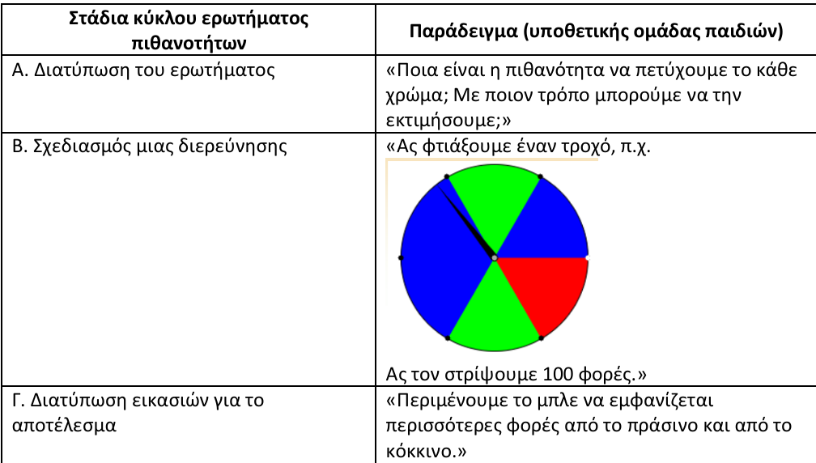
Τα στοχαστικά μαθηματικά στα νέα ΠΣ: οι πιθανότητες

Slide 40
Τα στοχαστικά μαθηματικά στα νέα ΠΣ: οι πιθανότητες

Slide 41
Παράδειγμα εξέλιξης ΠΜΑ: Π.τ. & δ.χ
Τα στοχαστικά μαθηματικά στα νέα ΠΣ: οι πιθανότητες
Π.Π.10.1. Περιγράφουν πειράματα τύχης, και αναγνωρίζουν την χρησιμότητα των πιθανοθεωρητικών μοντέλων για τη μελέτη πολύπλοκων φαινομένων (Α ΓΕΛ)
Π.Π.10.2. Μεταγράφουν ενδεχόμενα και σχέσεις ενδεχομένων που είναι διατυπωμένες σε φυσική γλώσσα, στη γλώσσα των συνόλων και αντίστροφα (Α ΓΕΛ)
Π.Π.11.1. Εξηγούν τους τρόπους υπολογισμού διατάξεων με και χωρίς επαναλήψεις, μεταθέσεων και συνδυασμών (Β ΓΕΛ)
Π.Π.11.2. Υπολογίζουν το πλήθος των στοιχείων ενδεχομένων με χρήση αρχών απαρίθμησης (Β ΓΕΛ)
Π.Π.11.3. Επιλέγουν το κατάλληλο πλαίσιο συνδυαστικών μεθόδων σε κάθε πρόβλημα (Β ΓΕΛ)

Slide 42
ΠΜΑ: Π.τ. & Πιθ. Ενδ. – Β ΓΕΛ ΓΠ
Τα στοχαστικά μαθηματικά στα νέα ΠΣ: οι πιθανότητες
Π.Π.11.2. Υπολογίζουν το πλήθος των στοιχείων ενδεχομένων με χρήση αρχών απαρίθμησης.
Π.Π.11.3. Επιλέγουν το κατάλληλο πλαίσιο συνδυαστικών μεθόδων σε κάθε πρόβλημα.
Π.Π.11.4. Χρησιμοποιούν τις διατάξεις με και χωρίς επαναλήψεις, μεταθέσεις και συνδυασμούς στη μοντελοποίηση και την επίλυση πραγματικών προβλημάτων.
[…]

Slide 43
Παράδειγμα έργου 4 – Β ΓΕΛ ΓΠ
Τα στοχαστικά μαθηματικά στα νέα ΠΣ: οι πιθανότητες
Τι από τα παρακάτω είναι πιθανότερο;
να κερδίσετε στο τζόκερ έχοντας συμπληρώσει μία στήλη,
ή
να καλέσετε στο τηλέφωνο έναν φίλο ή μία φίλη σας, γνωρίζοντας μόνο ότι ο κωδικός περιοχής του/της είναι 210 και επιλέγοντας τα υπόλοιπα επτά ψηφία στην τύχη.

Slide 44
Παράδειγμα εξέλιξης ΠΜΑ: Π.τ. & δ.χ
Τα στοχαστικά μαθηματικά στα νέα ΠΣ: οι πιθανότητες
Π.Π.12Π.1. Αναγνωρίζουν μια δοκιμή Bernoulli.
Π.Π.12.Π.2. Υπολογίζουν την πιθανότητα να έχουμε κ επιτυχίες σε μια σειρά από ν ανεξάρτητες δοκιμές Bernoulli.
Π.Π.12.Π.3. Αναγνωρίζουν ότι η δεσμευμένη πιθανότητα ικανοποιεί τον αξιωματικό ορισμό πιθανότητας και επικαιροποιεί το αρχικό μοντέλο, αν γνωρίζουμε ότι συνέβη κάποιο ενδεχόμενο.
Μόνο στην Γ΄ προσανατολισμού
Στην ΓΠ μόνο Συσχέτιση

Slide 45
Η ανάπτυξη των ΠΜΑ
Τα στοχαστικά μαθηματικά στα νέα ΠΣ: οι πιθανότητες
Βαθμίδα | Τάξη | Π.τ. & δ.χ. | Π.τ. & πιθ. | Συσχέτιση
ΔΗΜΟΤΙΚΟ | Α
 | Β
 | Γ
 | Δ
 | Ε
 | ΣΤ
ΓΥΜΝΑΣΙΟ | Α
 | Β
 | Γ
ΛΥΚΕΙΟ | Α
 | Β
 | Γ

Slide 46
Παράδειγμα εξέλιξης ΠΜΑ: Συσχέτιση
Τα στοχαστικά μαθηματικά στα νέα ΠΣ: οι πιθανότητες
Π.Σ.9.1. Διερευνούν την ανεξαρτησία ενδεχομένων μέσα από την εκτέλεση πειραμάτων τύχης και προσομοιώσεων ( Γ Γυμν.)
Π.Σ.11.1.Ορίζουν τη δεσμευμένη πιθανότητα ενός ενδεχομένου, δεδομένου ενός άλλου (Β ΓΕΛ)

Slide 47
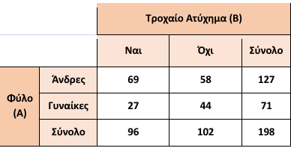
Παράδειγμα έργου 5 – Β ΓΕΛ ΓΠ
Τα στοχαστικά μαθηματικά στα νέα ΠΣ: οι πιθανότητες
Σε μια μελέτη που αφορά τη χρήση ζώνης ασφαλείας από οδηγούς ηλικίας 18 – 24 ετών συλλέχθηκε πληροφορία από 198 οδηγούς αναφορικά με το φύλο (χαρακτηριστικό Α) τους και το αν είχαν ή όχι κάποιο τροχαίο ατύχημα τα τελευταία πέντε χρόνια (χαρακτηριστικό Β).
Τα δεδομένα της έρευνας δίνονται στον πίνακα συνάφειας συχνοτήτων.

Slide 48
Παράδειγμα έργου 5 – Β ΓΕΛ ΓΠ
Τα στοχαστικά μαθηματικά στα νέα ΠΣ: οι πιθανότητες
α) Να εξετάσετε την ύπαρξη εξάρτησης μεταξύ των δύο χαρακτηριστικών Α και Β του
προβλήματος, χρησιμοποιώντας κατάλληλο πίνακα συνάφειας συχνοτήτων ή σχετικών
συχνοτήτων ως προς το σύνολο των παρατηρήσεων του δείγματος ή ως προς το πλήθος των
παρατηρήσεων του χαρακτηριστικού Α ή ως προς το πλήθος των παρατηρήσεων του
χαρακτηριστικού Β.
β) Να επιλέξετε κατάλληλο διάγραμμα για να αναπαραστήσετε τις σχετικές συχνότητες των πινάκων συνάφειας που χρησιμοποιήσατε στο α) ερώτημα.
γ) Συζητήστε στην ομάδα σας και γράψτε ένα μικρό κείμενο με τα συμπεράσματά σας σχετικά με την ύπαρξη ή μη συσχέτισης μεταξύ του φύλου και της εμπλοκής σε τροχαίο ατύχημα. Στη συνέχεια, συζητήστε στην ολομέλεια του τμήματος, τα πλεονεκτήματα των διαφορετικών προτάσεων των ομάδων.

Slide 49
Παράδειγμα εξέλιξης ΠΜΑ: Συσχέτιση: Γ ΓΕΛ ΓΠ
Τα στοχαστικά μαθηματικά στα νέα ΠΣ: οι πιθανότητες
Π.Σ.12.1. Χρησιμοποιούν τον πολλαπλασιαστικό κανόνα, για την επίλυση πραγματικών προβλημάτων.
Π.Σ.12.2. Αξιοποιούν τη δεσμευμένη πιθανότητα για να ορίσουν τη στοχαστική ανεξαρτησία δύο ενδεχομένων.
Π.Σ.12.3. Εφαρμόζουν το Θεώρημα Ολικής Πιθανότητας για την επίλυση πραγματικών προβλημάτων.
Π.Σ.12.4. Εφαρμόζουν το Θεώρημα του Bayes στην επίλυση πραγματικών προβλημάτων.

Slide 50
Παράδειγμα
Τα στοχαστικά μαθηματικά στα νέα ΠΣ: οι πιθανότητες
Μια εργαστηριακή́ εξέταση έχει σκοπό την ανίχνευση κατά τον προγεννητικό έλεγχο ενός πολύ σοβαρού νοσήματος στα έμβρυα. Το νόσημα είναι σπάνιο και εκτιμάται ότι εμφανίζεται με πιθανότητα p=1/50.000. Όπως συμβαίνει με κάθε εξέταση, το αποτέλεσμα της συγκεκριμένης εξέτασης μπορεί να μην είναι σωστό. Έχει βρεθεί ότι:
Αν ένα έμβρυο νοσεί, το αποτέλεσμα της εξέτασης είναι αρνητικό (δηλαδή η εξέταση αποτυγχάνει να εντοπίσει το νόσημα) με πιθανότητα 1/10.000. Λέμε τότε ότι το αποτέλεσμα της εξέτασης είναι ψευδώς αρνητικό.
Αν ένα έμβρυο είναι υγιές, το αποτέλεσμα της εξέτασης είναι θετικό (δηλαδή η εξέταση δείχνει λανθασμένα ότι το έμβρυο νοσεί) με πιθανότητα 1/1.000. Λέμε τότε ότι το αποτέλεσμα της εξέτασης είναι ψευδώς θετικό
Ένα ζευγάρι που περιμένει παιδί κάνει την εξέταση. Αν το αποτέλεσμα είναι θετικό, ποια είναι η πιθανότητα το έμβρυο πραγματικά να νοσεί και ποια είναι η πιθανότητα το αποτέλεσμα να οφείλεται σε σφάλμα της εξέτασης;
Το ζευγάρι επαναλαμβάνει την εξέταση. Αν το αποτέλεσμα και της δεύτερης εξέτασης είναι θετικό, ποια είναι τώρα η πιθανότητα το έμβρυο πραγματικά να νοσεί;
Η εξέταση αυτή παρέχεται δωρεάν από τα δημόσια νοσοκομεία και το κόστος της είναι 1 ευρώ ανά εξέταση. Μια εταιρεία έχει κατασκευάσει μια παρόμοια διαγνωστική εξέταση με πιθανότητα ψευδώς αρνητικού αποτελέσματος 1/1.000 και πιθανότητα ψευδώς θετικού αποτελέσματος 1/1.000.000. Η εταιρεία ισχυρίζεται ότι η νέα εξέταση δίνει πολύ σπανιότερα λάθος αποτέλεσμα και την κοστολογεί 100 ευρώ. Ποια εξέταση θα συμβουλεύατε τον/την Υπουργό Υγείας να επιλέξει;

